Slide 1

WELCOME DAY 2024
CORSO DI LAUREA MAGISTRALE A CICLO UNICO IN GIURISPRUDENZA
16 Settembre 2024

Slide 2
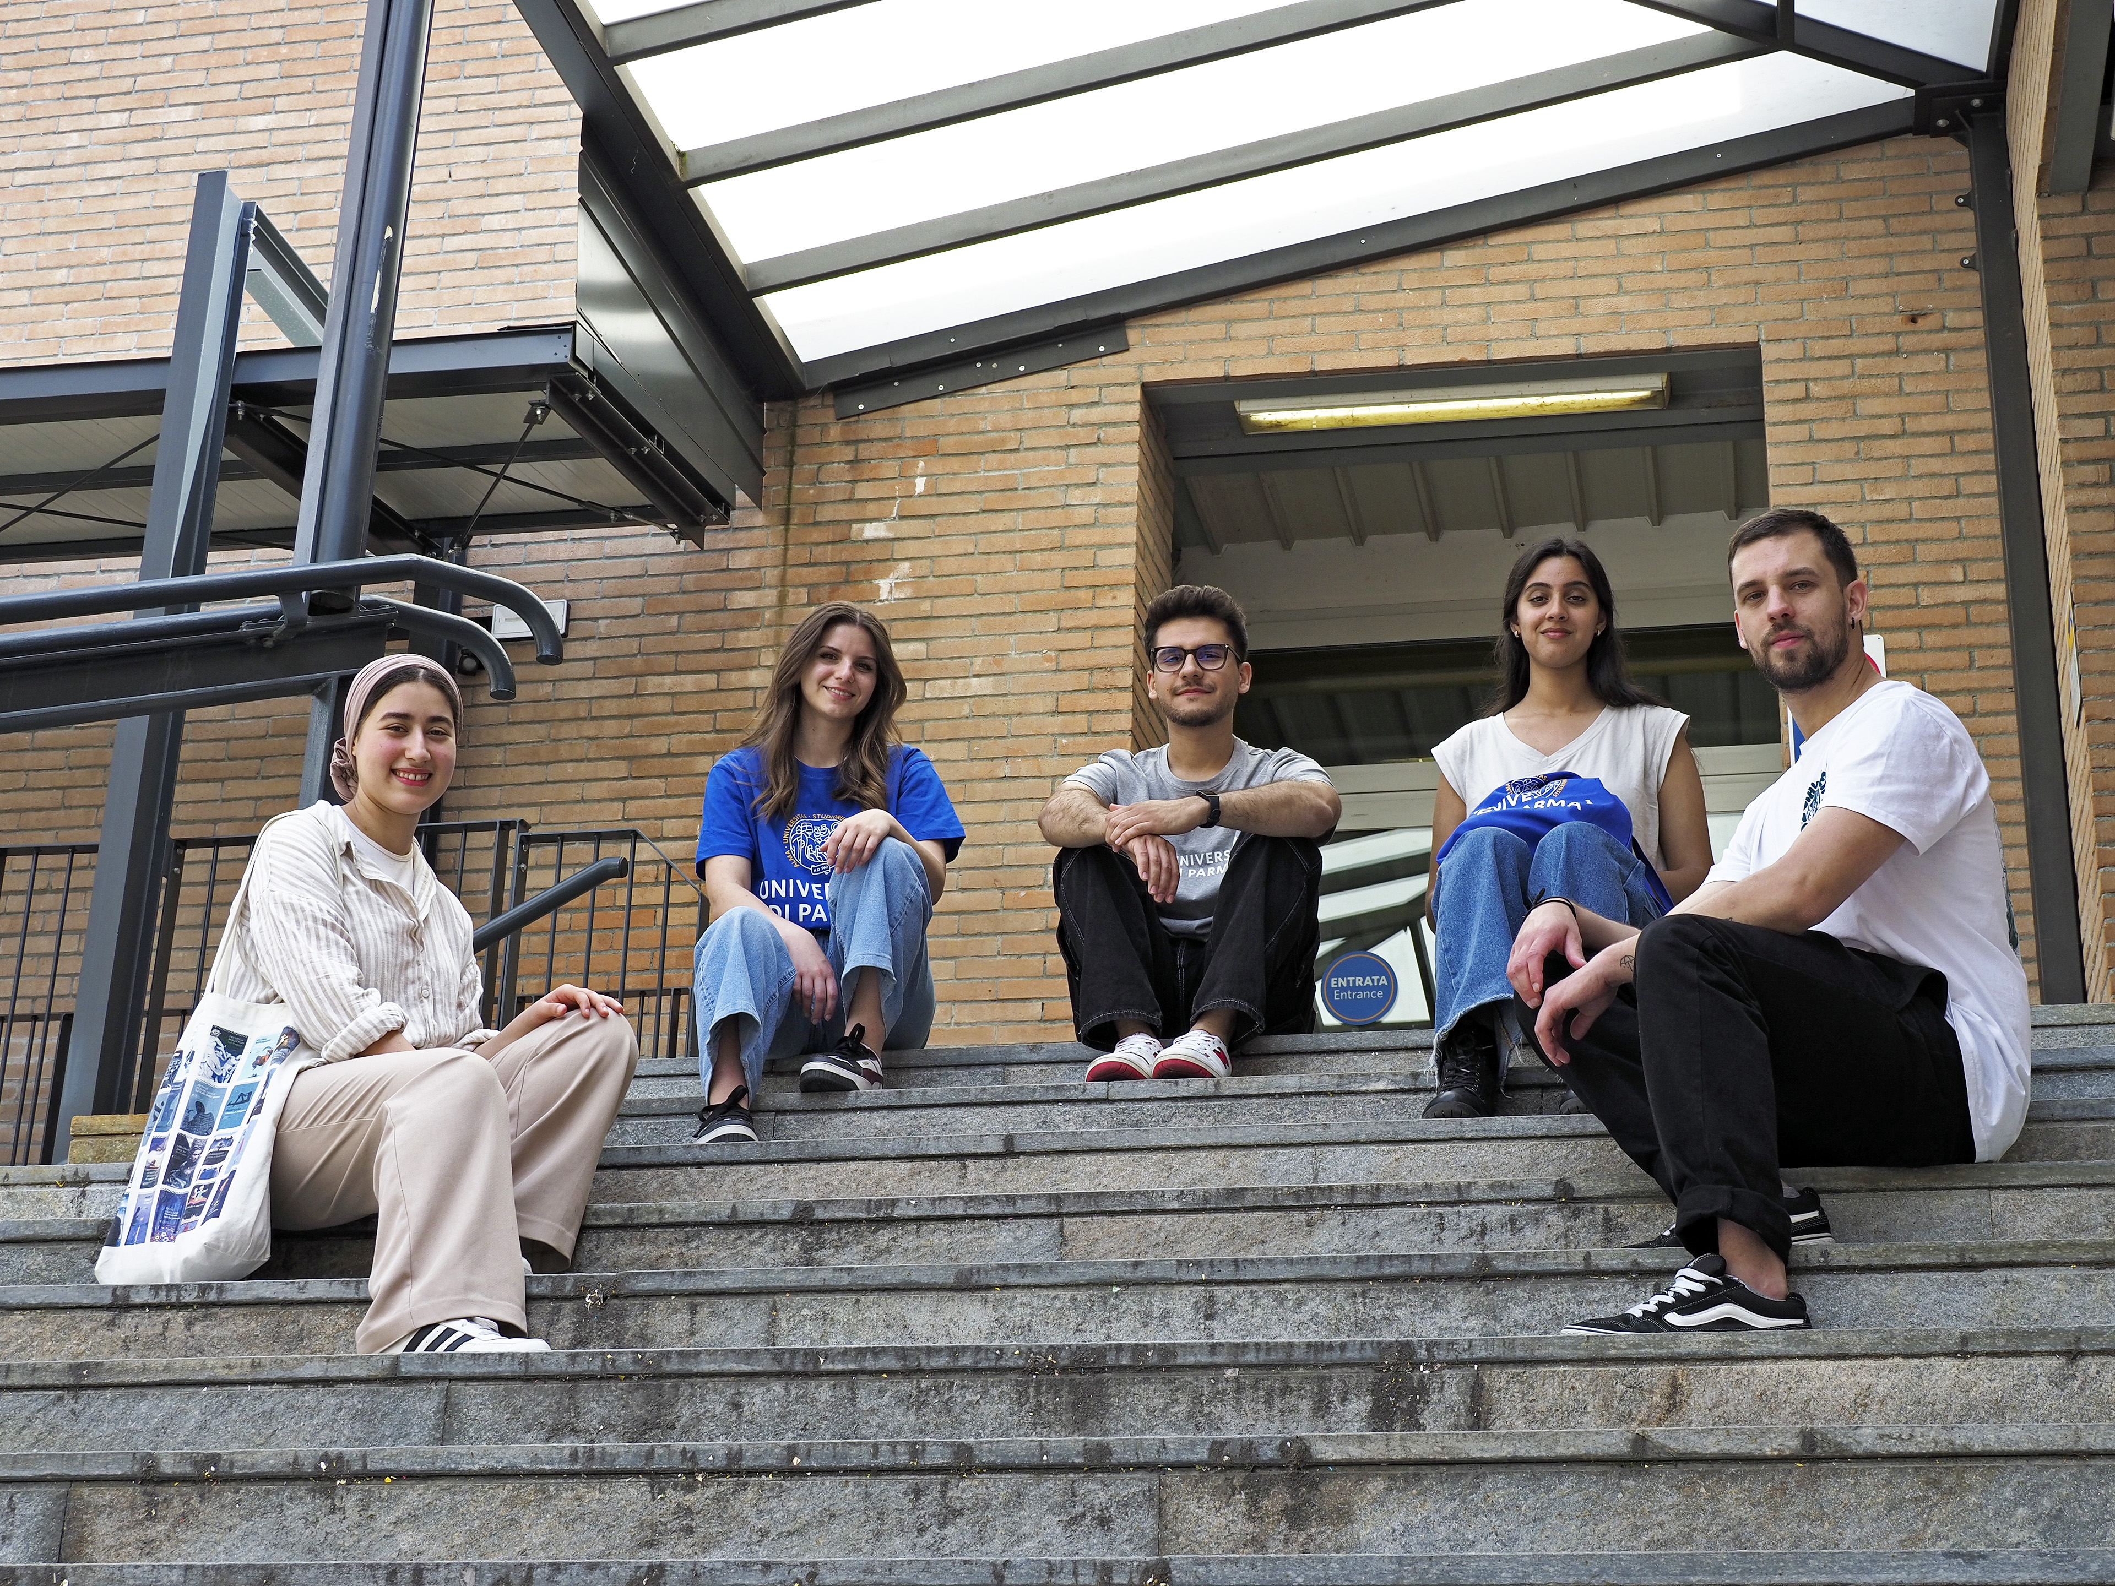

WELCOME
DOVE VOI, STUDENTI E STUDENTESSE, SIETE AL CENTRO
DELLE NOSTRE AZIONI!
Welcome Day 2024

Slide 3

CASELLA DI POSTA ELETTRONICA UNIPR
Controlla regolarmente la tua casella di posta elettronica (nome.cognome@studenti.unipr.it) dove ti invieremo informazioni relative a:
iscrizioni
scadenze
tasse, bandi, premi e agevolazioni
informazioni sul tuo percorso universitario
eventi, congressi e seminari organizzati in ateneo, corsi di formazione, ecc.
nome.cognome@studenti.unipr.it
Welcome Day 2024
Welcome Day 2024

Slide 4
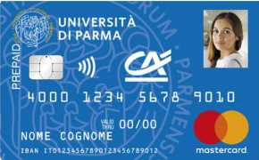







STUDENT CARD
La Student Card è la Carta Multiservizi, nata dalla collaborazione con Crédit Agricole Italia, dedicata a studentesse e studenti dell’Università di Parma
La Student Card ti permette di:
  Accedere ai servizi dell’Ateneo
  (biblioteche ed altro)
  Beneficiare di agevolazioni e sconti presso gli esercizi convenzionati
  Usufruire dei vantaggi economici riservati a studentesse e studenti universitari da enti e organizzazioni esterni (es. trasporto pubblico, musei, cinema)
  Inoltre, se la attivi come carta prepagata, puoi:
  Ricevere rimborsi e pagamenti dall’Ateneo
    Pagare il servizio mensa, anche in modalità contactless
  Acquistare i biglietti TEP, scaricando l’apposita App Tep SmartTicket
  Effettuare le principali operazioni bancarie, tra cui: pagare le rette universitarie, l’affitto e le utenze, effettuare ricariche telefoniche ed acquisti, anche online
Puoi attivare la Student Card online, anche tramite «selfie»,
su https://unipr.cartaconto.credit-agricole.it/ o presso tutte le filiali Crédit Agricole Italia
Welcome Day 2024
Welcome Day 2024

Slide 5
STUDENTESSE E STUDENTI NEGLI ORGANI COLLEGIALI
Elezioni ogni 2 anni
CONSIGLIO DI AMMINISTRAZIONE
SENATO ACCADEMICO
NUCLEO DI VALUTAZIONE
PRESIDIO PER LA QUALITÀ
ORGANI IN CUI SONO PRESENTI RAPPRESENTANTI DI STUDENTESSE E STUDENTI
CONSIGLI DI DIPARTIMENTO
CONSIGLI DI CORSO DI STUDIO
COMMISSIONI PARITETICHE studenti/docenti
COMITATO PER LO SPORT
ORGANO IN CUI SONO PRESENTI SOLO RAPPRESENTANTI DI STUDENTESSE E STUDENTI
CONSIGLIO DEGLI STUDENTI
Ti consigliamo di informarti su chi sono i tuoi rappresentanti nei diversi organi!
Welcome Day 2024
Welcome Day 2024

Slide 6


LA QUALITÀ DELL’ATENEO È NELLE TUE MANI
Il Questionario sull’opinione
di studentesse e studenti è uno strumento essenziale per migliorare la qualità della didattica UNIPR
Compilandolo, esprimi la tua opinione sulle lezioni che hai frequentato
È obbligatorio compilare il questionario per iscriversi al relativo esame
Welcome Day 2024
Welcome Day 2024

Slide 7

IL CODICE ETICO DI ATENEO
Per la tutela della dignità delle lavoratrici e dei lavoratori, delle studentesse e degli studenti, il Codice stabilisce:
correttezza, lealtà e rispetto reciproco
utilizzo adeguato degli spazi universitari
astensione da comportamenti discriminatori, vessatori, molestie
Se tali principi vengono violati puoi rivolgerti alla Consigliera di fiducia consiglieradifiducia@unipr.it
www.unipr.it/codice-etico
Welcome Day 2024
Welcome Day 2024

Slide 8


CENTRO LINGUISTICO DI ATENEO
IDONEITÀ DI INGLESE E FRANCESE
Il Centro Linguistico di Ateneo organizza le prove di idoneità linguistica per molti corsi di studio dell’Ateneo che prevedono questo esame:
info su www.cla.unipr.it > Idoneità Linguistiche > Esami idoneità
In preparazione alle prove di idoneità di inglese e francese sono offerti ad ogni semestre corsi con insegnanti madrelingua, oltre a corsi online in autoapprendimento sempre disponibili sulla piattaforma Elly del CLA.
Corsi in preparazione all’idoneità di inglese (B1 e B2):
https://www.cla.unipr.it/it/corsi/corsi-idoneita-curricolare/inglese/78/
Corsi in preparazione all’idoneità di francese (B1 e B2):
https://www.cla.unipr.it/it/corsi/corsi-idoneita-curricolare/francese/79/
Welcome Day 2024
Welcome Day 2024

Slide 9

CENTRO LINGUISTICO DI ATENEO
CORSI DI LINGUA EXTRACURRICOLARI
Il Centro Linguistico di Ateneo organizza inoltre corsi extracurricolari di diverse lingue e livelli, che possono essere frequentati gratuitamente previa iscrizione.
L’offerta di corsi pubblicata sul sito del CLA si rinnova periodicamente.
Corsi di lingua extracurricolari:
https://www.cla.unipr.it/it/corsi/corsi-extracurricolari/232/
I corsi di francese, inglese, portoghese, spagnolo e tedesco sono utili anche in preparazione al Language Placement Test di Ateneo per la mobilità internazionale.
Oltre a questi, sono frequentemente proposti corsi di arabo, cinese, giapponese e russo.
Welcome Day 2024
Welcome Day 2024

Slide 10


Crediti formativi per attività culturali,
artistiche, sociali e sportive
L’Ateneo riconosce, alle studentesse e agli studenti dei corsi di studio che ne fanno richiesta,
crediti formativi universitari per le attività di libera partecipazione svolte in ambito
sportivo, culturale, sociale
6 CFU RICONOSCIUTI
INFO:
• CUS PARMA per i crediti in ambito sportivo:
  creditisportiviunipr@cusparma.it
• CAPAS per i crediti in ambito artistico culturale:
  capas@unipr.it
• CSV Emilia per i crediti in ambito sociale acquisiti tramite i Laboratori di partecipazione sociale
info@csvemilia.it
Welcome Day 2024
Welcome Day 2024

Slide 11

ASSISTENZA SANITARIA
Gli studenti e le studentesse fuori sede
dell’Università di Parma che non abbiano optato per la scelta del medico di medicina generale a Parma e che abbiano bisogno di assistenza sanitaria di base possono
rivolgersi gratuitamente a un elenco di medici di medicina generale del Distretto di Parma, per prestazioni sanitarie contingenti e non urgenti.
Elenco medici di medicina generale convenzionati:
www.unipr.it/assistenza-sanitaria
Welcome Day 2024
Welcome Day 2024

Slide 12
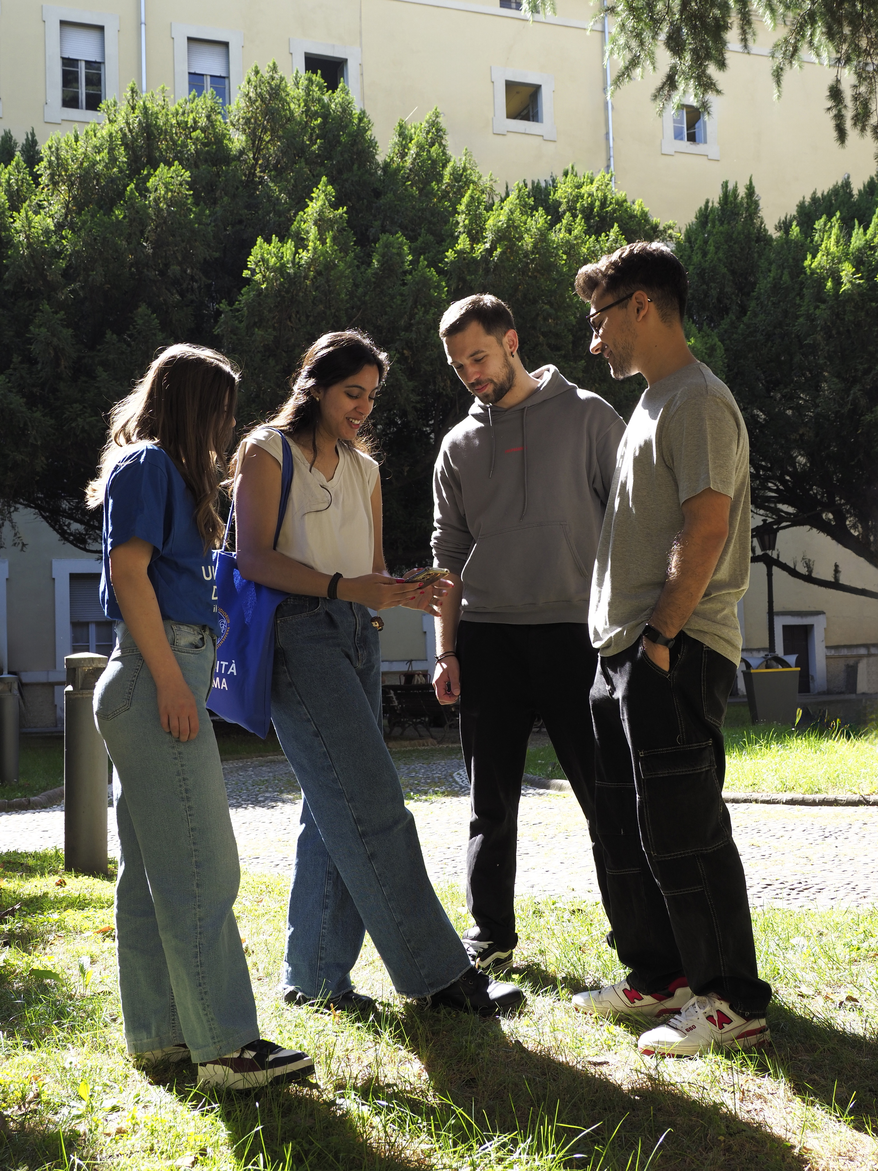
PACCHETTO VIVERE PARMA
E AGEVOLAZIONI PER LA VITA UNIVERSITARIA
Il pacchetto Vivere Parma prevede una serie di appuntamenti ed eventi, a prezzo agevolato, nel corso dell’anno accademico 24/25 organizzati in collaborazione con realtà del territorio:
Teatro Regio, Zebre Parma, Parma calcio, Teatro Due, Fondazione Toscanini, Teatro al Parco, Archeovea.
Calendario completo su www.unipr.it/vivere-parma
Welcome Day 2024
Welcome Day 2024

Slide 13
PACCHETTO VIVERE PARMA
E AGEVOLAZIONI PER LA VITA UNIVERSITARIA
Agevolazioni per la mobilità urbana (abbonamenti bus scontati nelle sedi di Parma e Piacenza)
https://www.unipr.it/servizi/oltre-lo-studio/mobilita-aziendale
Convenzioni per musica e teatri
https://www.unipr.it/servizi/oltre-lo-studio/cinema-musica-e-teatri-convenzioni
Convenzioni con esercizi commerciali
https://www.unipr.it/convenzioni-con-attivita-commerciali-0
Welcome Day 2024
Welcome Day 2024

Slide 14
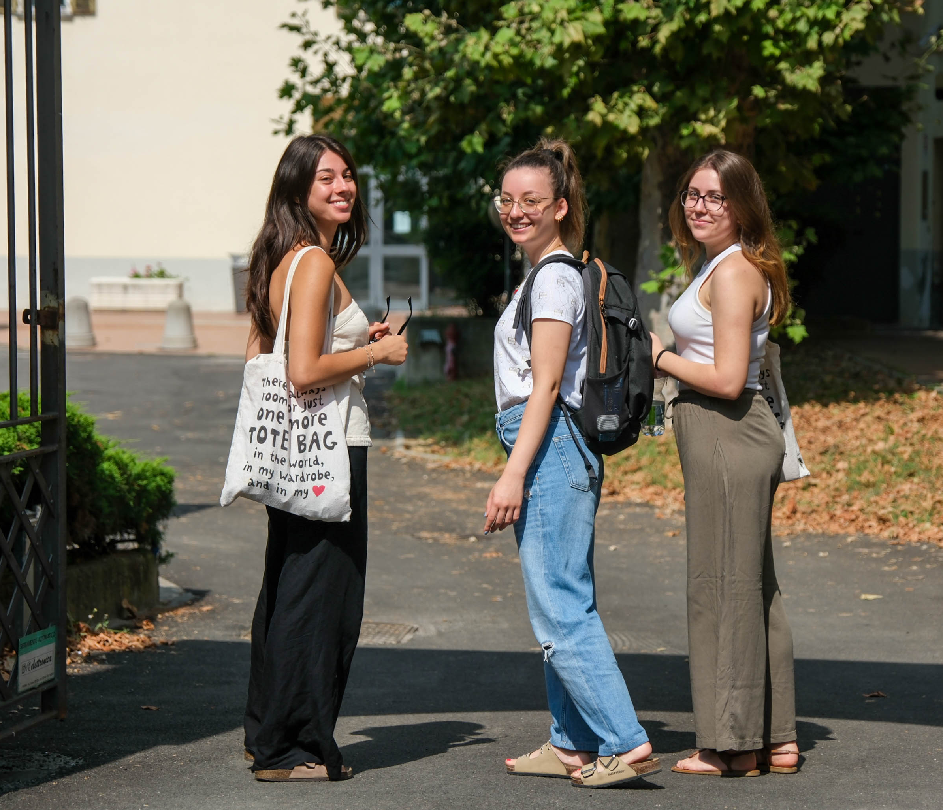
HAI UN PROBLEMA?
di natura didattica:
puoi rivolgerti al tutor, alla/al presidente del corso di studio o alla/al RAQ (Responsabile della Qualità del CdS)
di natura didattico – organizzativa:
puoi rivolgerti al servizio per la didattica del Dipartimento
di natura relazionale:
puoi rivolgerti alla/al tutor docente e studente o al nostro servizio di counseling all’interno del Centro di Ateneo per l’Inclusione
Per reclami, suggerimenti o apprezzamenti:
compila il modulo online www.unipr.it/unipr-ti-ascolta
Welcome Day 2024
Welcome Day 2024

Slide 15
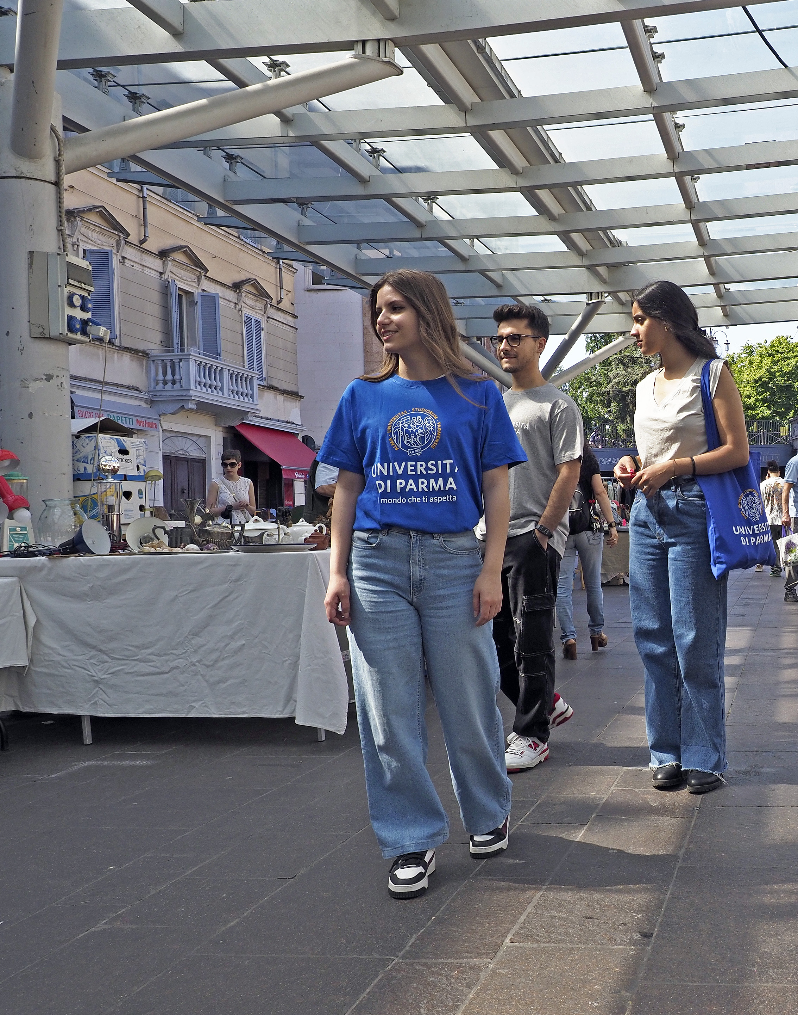
MATERIALI UTILI
Scarica la tua «shopper» virtuale sul sito www.unipr.it/welcome-day-2024
Troverai :
la Breve guida dell’Ateneo 24-25 con tutti i nostri servizi
l’informativa ISEE (informazioni su procedura per riduzione/esenzione delle tasse – scadenza 4 novembre 2024)
i dépliant su:
- Opportunità di studio all’estero
- Tirocini formativi
Welcome Day 2024
Welcome Day 2024

Slide 16
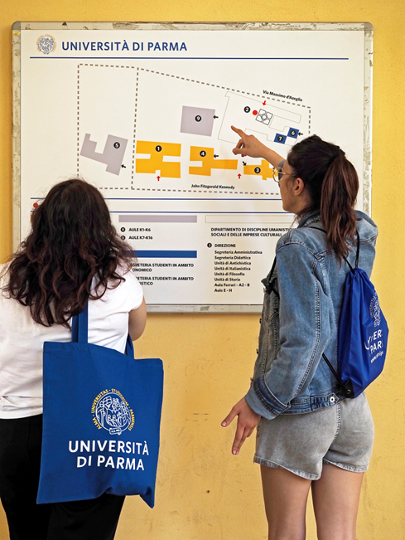
DOVE SIAMO: LA SEDE DEL CORSO DI LAUREA
VIA UNIVERSITA’, 7 (Palazzina Giurisprudenza)
VIA UNIVERSITA’, 12 (Palazzo Centrale)
STRADA DEL PRATO, 4/1A (AULE, plesso San Francesco)
https://corsi.unipr.it/it/cdlm-giur/sedi
Welcome Day 2024
Welcome Day 2024

Slide 17
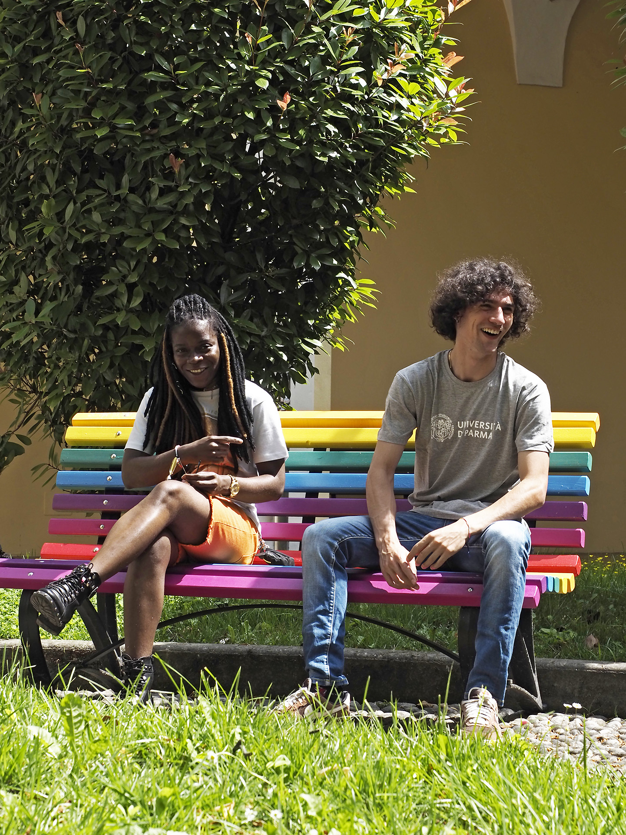
IL CALENDARIO ACCADEMICO: I TEMPI DELLE LEZIONI E DEGLI ESAMI
LEZIONI PRIMO SEMESTRE:
dal 16 settembre al 10 dicembre 2024
LEZIONI SECONDO SEMESTRE:
dal 27 gennaio al 16 maggio 2025
PERIODI PER ESAMI (sono sospese le lezioni):
- dal 21 al 25 ottobre 2024
- dal 11 dicembre 2024 al 24 gennaio 2025
- dal 17 al 28 febbraio 2025
- dal 19 maggio al 19 luglio 2025
- dal 1 settembre al 12 settembre 2025
- dal 27 ottobre al 31 ottobre 2025
Welcome Day 2024
Welcome Day 2024

Slide 18
LEZIONI I SEMESTRE a.a. 2024/2025
INIZIO DELLE LEZIONI 16 SETTEMBRE 2024
! App Mobile di Ateneo (UniPR Mobile) con notifiche: orari delle lezioni, avvisi, rilevazione delle presenze in aula (frequentanti)
Welcome Day 2024

Slide 19
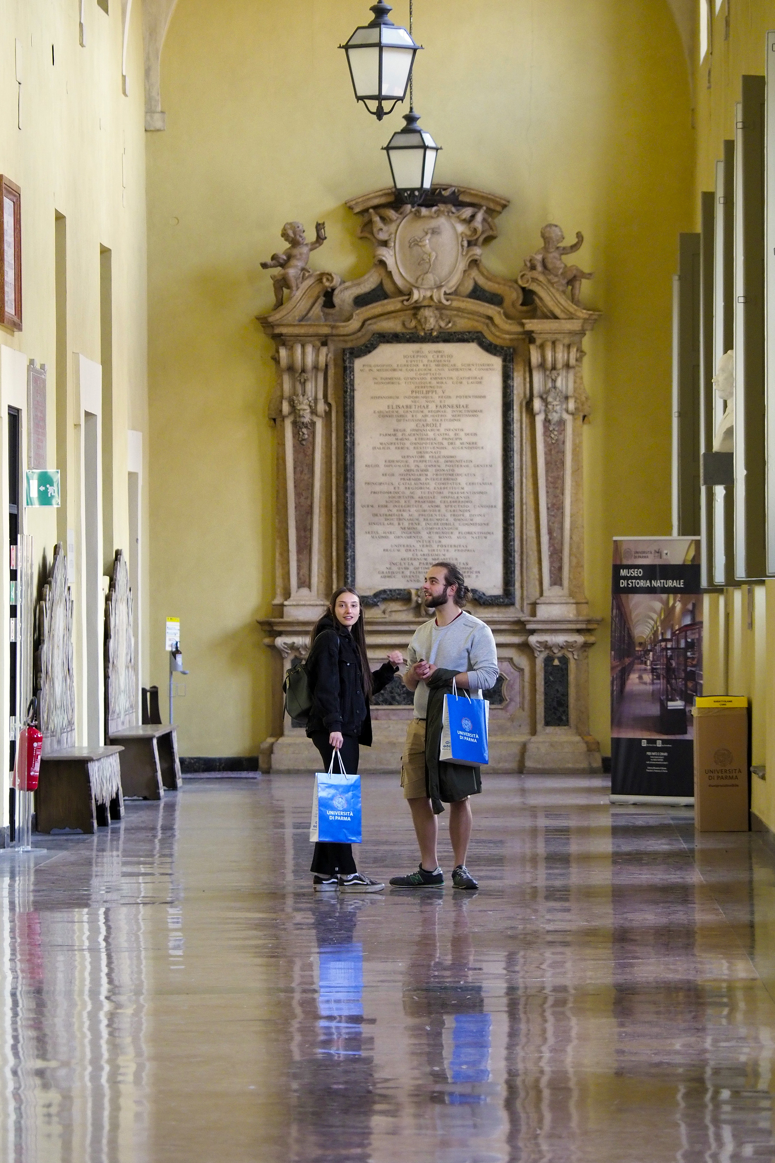
RISULTATI OCCUPAZIONALI DEL CORSO SECONDO I DATI ALMALAUREA
La laurea in Giurisprudenza a Parma ha fatto conseguire:
un’elevata percentuale di occupati a un anno e a tre anni dalla laurea
un’elevata percentuale di reperimento del lavoro a tempo indeterminato a un anno dalla laurea
un’elevata percentuale di reperimento del lavoro anche all’estero
un’elevata percentuale di laureati che sentono la formazione professionale acquisita all'Università come molto adeguata e che dichiarano di utilizzare le competenze acquisite con la laurea
Welcome Day 2024
Welcome Day 2024

Slide 20

RESTA SEMPRE IN CONTATTO CON NOI
Ne
URP Ufficio Relazioni
con il Pubblico
urp@unipr.it 0521.904006
SOCIAL UNIPR
Facebook
Instagram
YouTube
Tik Tok
X
LinkedIn
ParmaUniverCity Info Point 0521-904081
Sottopasso Ponte Romano
Newsletter di Ateneo UNIPRESENTE
inviata ogni settimana a studentesse e studenti
Numero Verde
800 90 40 84
Welcome Day 2024
Welcome Day 2024

Slide 21

RESTA SEMPRE IN CONTATTO CON NOI
SITO DELL’UNIVERSITÀ
www.unipr.it
SITO DEL DIPARTIMENTO DI
GIURISPRUDENZA, STUDÎ POLITICI E
INTERNAZIONALI
https://gspi.unipr.it/
SITO DEL CORSO DI LAUREA IN GIURISPRUDENZA
https://corsi.unipr.it/it/cdlm-giur
Welcome Day 2024
Welcome Day 2024

Slide 22
PAGINE WEB UTILI PER LA DIDATTICA
per orario lezioni: http://agendastudenti.unipr.it/
per gestione aule: https://easyroom.unipr
per iscrizione agli esami: https://unipr.esse3.cineca.it/
per il materiale didattico: https://elly2024.didattica.unipr.it/
Come trovarle?
Sul sito del Corso di laurea (https://corsi.unipr.it/it/cdlm-giur), sotto la voce «STUDIARE»
Sul sito del Dipartimento (www.gspi.unipr.it), cliccando sugli appositi bollini
ELLY,
AGENDA STUDENTI,
ESSE3
…
Welcome Day 2024
Welcome Day 2024

Slide 23

SERVIZIO BIBLIOTECARIO E AULE STUDIO
La Biblioteca di Giurisprudenza è dislocata su 12 postazioni:
Biblioteca centrale, Diritto Internazionale, Diritto Penale, Diritto Pubblico, Diritto Romano e Commerciale, Filosofia del Diritto e Storia del Diritto Italiano, Servizio Sociale e Diritto del Lavoro: in sede centrale
Diritto fallimentare, privato e processuale: palazzina di fronte (Via Università, 7)
Sito della Biblioteca di Giurisprudenza:
https://www.bibliotecagiurisprudenza.unipr.it/
Welcome Day 2024
Welcome Day 2024

Slide 24
A QUALE UFFICIO RIVOLGERSI?
SERVIZIO PER LA QUALITA’ DELLA DIDATTICA (Via Università, 7):
(giurisp.didattica@unipr.it)
questioni relative alla gestione orario lezioni, esami di profitto, aule, mail, sito dei Corsi di laurea, piano degli studi …
SEGRETERIA STUDENTI (Strada del Prato, 4/1A):
(segreteria.giurisprudenza@unipr.it)
questioni relative alla carriera universitaria, tasse,
iscrizione, domande di laurea…
Numero verde: 800 904084
La segreteria studenti riceve con le seguenti modalità:
dal lunedì al giovedì: ricevimento in presenza, presso gli uffici delle segreterie studenti, dalle ore 9.30 alle ore 11.00 (senza necessità di appuntamento)
venerdì: ricevimento in remoto, solo via teams, dalle ore 9.30 alle ore 11.00 previa prenotazione
Per accedere ai servizi occorre che venga preliminarmente effettuata la prenotazione degli appuntamenti utilizzando la piattaforma EASYAcademy.
Servizio per la didattica o Segreteria studenti?
Welcome Day 2024
Welcome Day 2024

Slide 25

ATTIVITA’ DI TUTORATO
Chi siamo? A cosa mi serve?
SIAMO STUDENTI COME VOI
2) SIAMO A DISPOSIZIONE PER AIUTARVI AD INSERIRVI NEL MONDO UNIVERSITARIO: aiuto nella compilazione del piano di studi, organizzazione del carico di studio, indicazioni generali sugli esami da sostenere (→ TUTOR GENERICO)
3) VI AIUTIAMO NELLA PREPARAZIONE DEGLI ESAMI: è possibile concordare con noi un metodo di preparazione agli esami, attraverso domande e spiegazioni di concetti, nonché di interrogazioni pre-esame. (→ TUTOR SPECIFICO/DI MATERIA)
Welcome Day 2024
Welcome Day 2024

Slide 26
COME TROVARCI
Chi siamo? A cosa mi serve?
È semplice!!
SITO DEL Corso di laurea: voce «Studiare» -Tutorato
MAIL dei tutor: nome.cognome@studenti.unipr.it
L’attività del tutorato si svolge sia in presenza che "a distanza" → è possibile contattare i tutor non solo tramite email ma anche con Teams. Per concordare la forma di comunicazione più opportuna, si consiglia di scrivere direttamente una mail al tutor.
https://corsi.unipr.it/it/cdlm-giur/tutorato
Welcome Day 2024
Welcome Day 2024

Slide 27

TIROCINIO FORMATIVO CURRICULARE siamo? A cosa mi serve?
Quando? A partire dal terzo anno
Dove? Presso Enti pubblici o privati
Quale?
- È possibile scegliere tra i tirocini convenzionati
dall’Università di Parma o proporre un tirocinio
Perché? Per fare un’esperienza lavorativa e mettere in pratica ciò che si sta studiando, oltre alla possibilità di ottenere 6 CFU
Welcome Day 2024
Welcome Day 2024

Slide 28
QUELLO CHE NOI ASSICURIAMO A TE
Accoglienza e inclusione
Etica e qualità nella didattica
Etica e qualità nella ricerca
Contatto con il mondo del lavoro
Internazionalizzazione
Didattica esperienziale
(nel Corso in Giurisprudenza di Parma, con punteggio A.N.V.U.R. tra i più alti tra i Corsi in Giurisprudenza finora valutati in Italia)
Welcome Day 2024
Welcome Day 2024

Slide 29
QUELLO CHE NOI CHIEDIAMO A TE
Rispetto delle persone, delle regole e delle cose.
Impegno e rigore nello studio.
Partecipare alle lezioni in modo attivo e critico.
Vivere la vita universitaria in maniera aperta e solidale.
Sfruttare eventi e occasioni che l’Università ti offre e non dimenticarti di tutte queste esperienze, anche dopo la laurea.
Welcome Day 2024
Welcome Day 2024

